Slide 1
Література і мистецтво в Україні у друг. пол. 40-х - на початку 50-х років
Учениці 11-б класу
Лавренчук Ірини

Slide 2
Труднощі Відродження культурного життя в Україні
Відродження культури у повоєнні роки проходило з великими труднощами. В умовах, коли на першому плані стояла відбудова важкої промисловості і нарощування військового потенціалу, на інші сфери життя, зокрема й на культуру, не вистачало коштів. У першу чергу кошти надавалися на відродження та утворення нових шкіл і вузів, науково-дослідних установ. Без налагодження їхньої роботи відбудова економіки була неможлива. Що ж до клубних установ, кінотеатрів, драм-театрів, філармоній, бібліотек, радіомережі та інших культурно-освітніх об'єктів, то з цим, на думку керівництва, можна було зачекати.

Slide 3
Розвиток літератури і мистецтва
Жорстокі реалії війни, труднощі повоєнного лихоліття на сторінки літературно-художніх видань не пробилися. Усі митці зобов'язані були творити в рамках так званого соціалістичного реалізму, який зводив функції мистецтва до коментування і прославляння діяльності Сталіна та створеного під його керівництвом тоталітарного режиму.
Але навіть за цих несприятливих умов українським письменникам вдалося створити чимало яскравих і колоритних творів. У другій половині 40-х років з'являється трилогія О. Гончара «Прапороносці», перша частина роману М. Стельмаха «Велика рідня» під назвою «На нашій землі», «Київські оповідання» Ю. Яновського, прозові твори, гумористичні оповідання 0. Вишні. Вдосконалювали творчу майстерність М. Рильський, II. Тичина, В. Сосюра, А. Малишко. Творчість саме цих письменників визначила характер літературного процесу в Україні. Помітним явищем у літературному житті України повоєнного часу стало видання колишнім фронтовиком, киянином Віктором Некрасовим однієї з кращих книг про Другу світову війну — «В окопах Сталінграда».

Slide 4
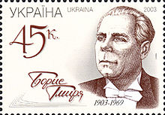
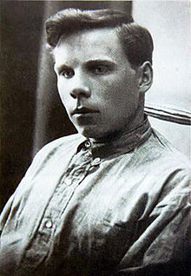
На традиційно високому рівні стояло театральне мистецтво. Захоплення глядачів викликали вистави творчих колективів за участю видатних майстрів сцени Б. Гмирі, С. Козака, В. Огневого, М. Литйиненко-Вольгемут, H. Ужвій, Г. Юри та багатьох інших. Розвивалося музичне мистецтво, живопис, графіка, скульптура.
Гмиря Борис Романович-видатний український оперний і камерний співак (бас). Народний артист СРСР (1951), лауреат Сталінської премії (1952).

Slide 5
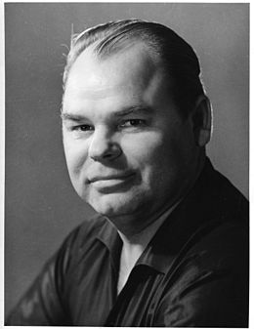
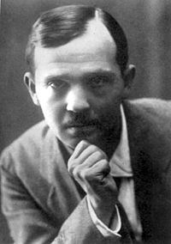
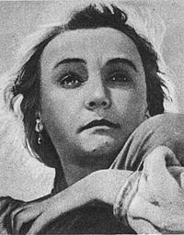
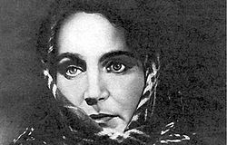
Гнат Петрович Юра— український театральний режисер, актор театру і кіно. Народний артист УРСР, Народний артист СРСР (1940).
Ната́лія Миха́йлівна Ужві́й — українська радянська акторка театру і кіно.
Сергій Давидович Козак — народний артист УРСР (1960), оперний співак, композитор, пись-менник, публіцист, грома-дський і культурний діяч, підполковник запасу.

Slide 6
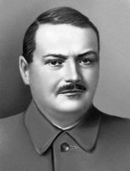
Над поетами, прозаїками, художниками, музикантами, літературознавцями постійно нависала загроза бути безпідставно звинуваченими в некритичному підході до «реакційної буржуазної культури». В колах творчої інтелігенції знову стало наростати взаємне недовір'я, підозрілість, утверджувалося донощицтво, підтримуване і навіть заохочуване режимом.
«Ждановщина». Ініціаторами повоєнної ідеологічної «проробки» художньої інтелігенції у серпні 1946 р. виступили Сталін та головний ВКП(б) А.Жданов,. Цього року на інтелігенцію раптом посипалися грізні постанови ЦК ВКП(б), у яких безапеляційно і брутально шельмувалися видатні діячі різних галузей культури. Жодна форма творчої діяльності не залишилася поза увагою: критикувалися письменники, композитори, художники, актори, драматурги тощо.
З появою у березні 1947 р. в Україні Л. Кагановича, «вірного помічника Сталіна», кампанія ідеологічних атак на талановитих діячів української культури посилилася. Під час її проведення «відзначився» і драматург 0. Корнійчук, який закликав до боротьби з «бацилами націоналізму», що «подекуди ще живуть у середовищі деяких українських літераторів».
Жда́нов Андрі́й Олекса́ндрович — радянський державний та партійний діяч. Ініціатор ідеологічної кампанії, спрямованої проти діячів науки та культури, що отримала назву «ждановщина».

Slide 7
Суперечливі тенденції проявлялися у післявоєнні роки і в театральному мистецтві. На 1950 p. у республіці працював 81 професійний театр. Результатом ідеологічного тиску на театри стало прийняття в жовтні 1946 р. ЦК КП(б) постанови «Про репертуар драматичних театрів і заходи до його поліпшення». Відтепер обов'язковим для театрального репертуару стало переважання вистав на сучасні теми, які оспівували будівництво соціалізму.
Аналогічні процеси відбувалися і в кіномистецтві. Основу продукції тодішнього кінематографа складали революційно - патріотичні твори.
Серед них виділялася поставлена у 1948 р. С. Герасимовим картина «Молода гвардія». В умовах жорсткого контролю реалізував свій кіносценарій «Життя в цвіту» видатний український кінорежисер О. Довженко. Фільм вийшов на екрани під новою назвою - «Мічурін».
На початку 50-х років тривали гострі критичні нападки за «серйозні ідеологічні помилки» на М. Рильського, була рішуче засуджена опера К. Данькевича «Богдан Хмельницький». Як і раніше; в немилість властей міг потрапити кожен митець, будь-хто з майстрів пензля чи слова.
У задушливій атмосфері тотальної несвободи митці змушені були продукувати відверто апологетичні, славослівні твори, далекі від життєвих реалій, які, втім, забезпечували авторам відносно спокійне життя та відповідне матеріальне становище.

Slide 8
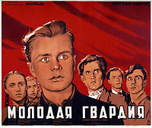
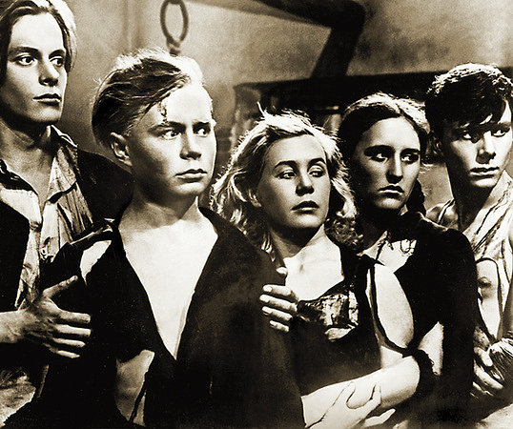
«Молода гвардія"- двосерійний художній фільм, знятий в 1948 році режисером Сергієм Герасимовим.

Slide 9
